Slide 1
NN, a jó életbe!
Hirdessünk natívan
Csanda Gergely
Márkamarketing és kommunikációs vezető
Do not change or add other logos

Slide 2
BRNG

Slide 3
BoRiNG

Slide 4
NN + WMN = CNTNT

Slide 5

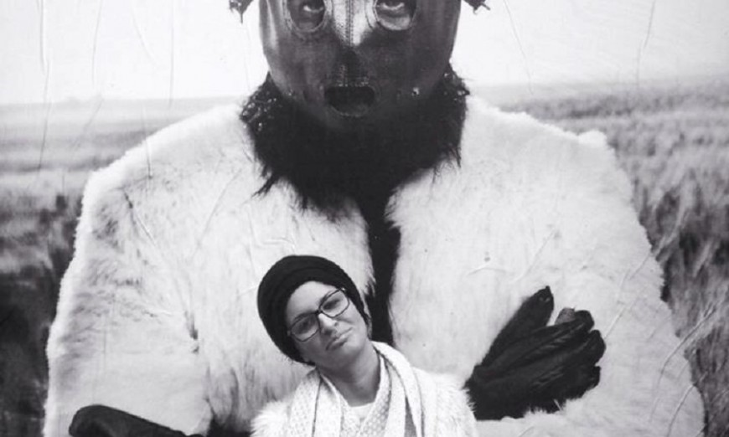



Közös kampányok
1. Daganatos megbetegedés témájú cikkek
12 cikk
180 910 olvasottság
Átlag 4,41 perc/cikk
Utazás a pokol mélyére,
ez történt velem a rák betegség alatt a diagnózistól a gyógyulásig
Notes:
Összefoglaló, és mindből a legnépszerűbb.

Slide 6
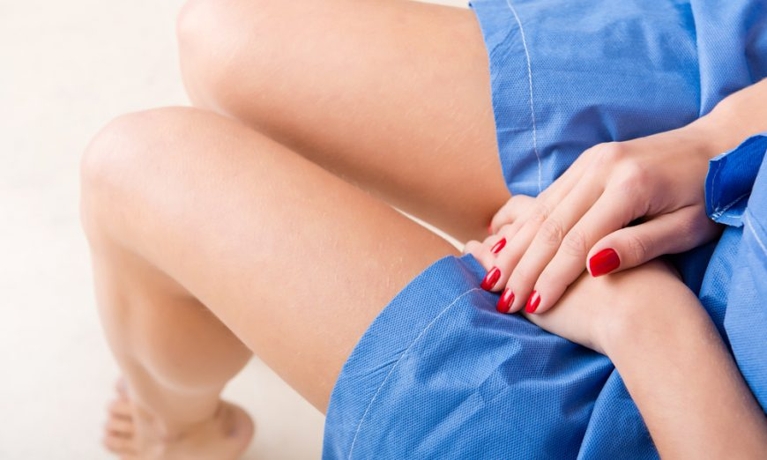
Közös kampányok
2. Szentesi Éva - Follow up kampány
10 cikk
257 277 olvasottság
Átlag 5,65 perc/cikk
8 kérdés, amit fel kell tenned a nőgyógyászodnak a HPV-ről

Slide 7
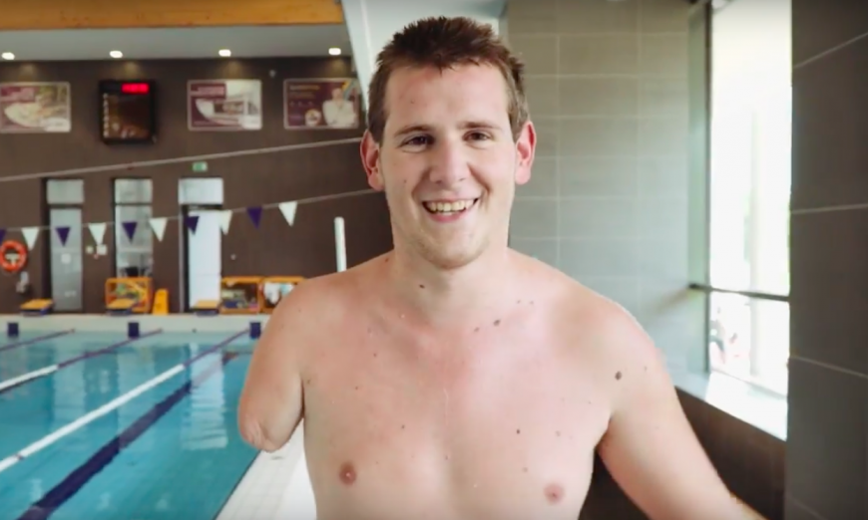
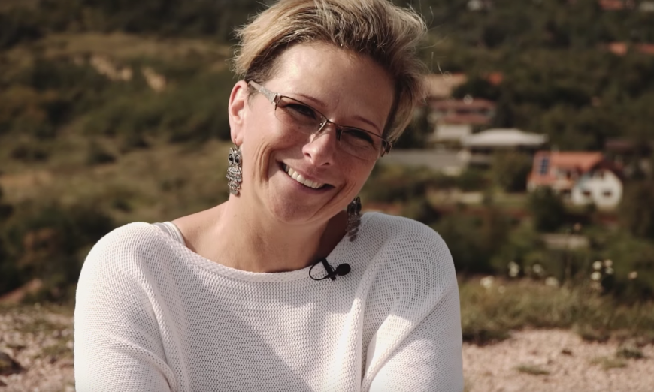
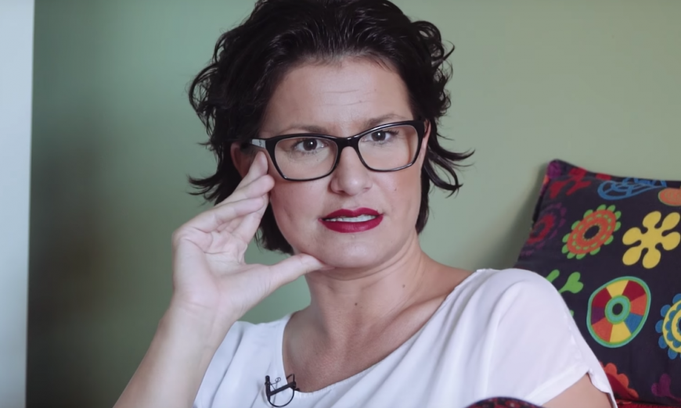
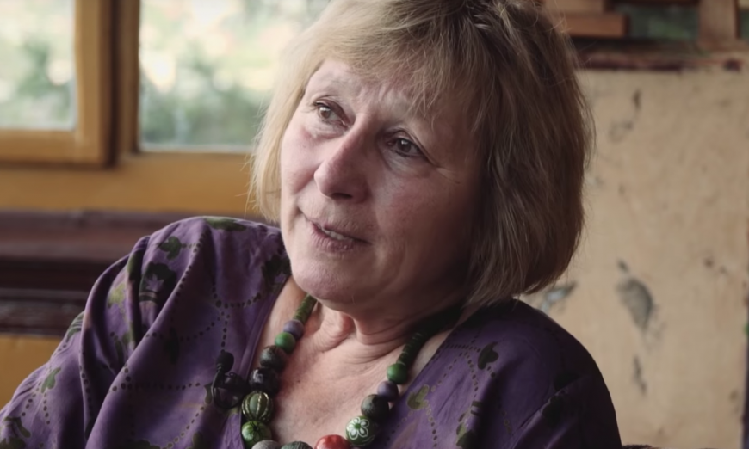
Közös kampányok
3. Túlélők videósorozat – 4 videó
Notes:
Sipos Péter – Laár Anikó
Szentesi Éva – dr. Riskó Ágnes (onkopszichológus)

Slide 8
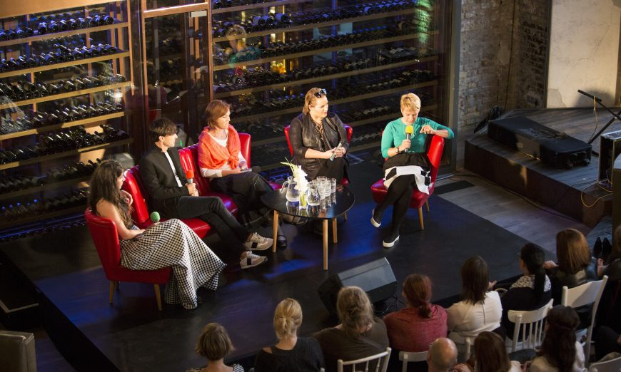

Közös kampányok
4. Hello WMN! eseménysorozat
Első évad:
2016. szeptember – 2017. június, 10 alkalom
Kiemelt NN téma
Notes:
Élő, interaktív talkshow a WMN magazin szerzőivel és meghívott vendégeikkel

Slide 9

4 lépés:
- Story
- Forma
- Csatorna
- KPIs

Slide 10



